Slide 1

FORMULACIÓN E IMPLEMENTACIÓN DE UN SISTEMA DE GESTIÓN DE SERVICIOS IT/T EN LA EMPRESA HIGHTELECOM
MAESTRÍA EN GERENCIA DE REDES Y TELECOMUNICACIONES
IV PROMOCIÓN
TESIS DE GRADO MAESTRÍA EN GERENCIA DE REDES Y TELECOMUNICACIONES
Jorge Luis Guzmán
Abril 2015
Notes:
PMG STORM
PMG SAMBA und
PMG SALES SAP

Slide 2
Índice
Objetivos
  Objetivo General
  Objetivos Específicos
Introducción
Hightelecom
Análisis de la situación actual Departamento ITT
  Evaluación de Procesos operacionales
  Optimización de Procesos
  Evaluación de los procesos de Gestión de Soporte
Implementación de ITIL en las organizaciones
Herramienta de gestión de servicios OTRS
  Implementación de la herramienta OTRS
  Descripción General del Sistema
  Evaluación del impacto operacional en la productividad de la compañía
  Evaluación de la herramienta por el usuario
Conclusiones y Recomendaciones

Slide 3
Objetivo General
Formular e implementar un Sistema de Gestión de Servicios ITT en Hightelecom, enfocado en los procesos del Departamento de Servicio Técnico para presentar a los clientes el desarrollo de una compañía dedicada a la venta de productos y servicios orientados a las mejores prácticas.

Slide 4
Objetivos Específicos
Realizar un análisis global del Departamento ITT de Hightelecom y determinar los procesos del área.
Establecer una metodología de gestión enfocada en establecer políticas, procesos y procedimientos que garanticen un tiempo de respuesta mínimo al cliente.
Documentar y optimizar los procesos del Departamento de ITT utilizando herramientas de apoyo como ITIL.
Implementar el Sistema de Gestión de Servicios a través de la herramienta OTRS.
Evaluar los resultados a través del establecimiento de métricas.

Slide 5


Introducción

Slide 6

Introducción
El presente proyecto está enfocado en alinear, los procesos de los servicios proporcionados por el Departamento de ITT de Hightelecom con las necesidades de la empresa, poniendo énfasis en los beneficios que puede percibir el cliente final.

Slide 7
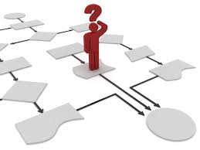
Introducción
Se persigue un beneficio muy significativo para la organización, que es la documentación correspondiente a los procedimientos y el registro de los requerimientos de los clientes.

Slide 8

Hightelecom
Integrador y productor de soluciones de Telecomunicaciones que opera en el Ecuador desde julio de 2001.
La propuesta de valor de Hightelecom se fundamenta en un equipo humano sobresaliente, que tiene absolutamente claro que la empresa está orientada a sus clientes.
El servicio es considerado como su principal negocio.

Slide 9
Estructura Organizacional
Gerente General
Departamento de Administración y Finanzas
Contador General
Departamento de Ventas
Gerente Comercial
Departamento de ITT
Asistente Contabilidad
Asistente Administrativa
Asistente Logística
Recepción
Mensajero
Consultor de Negocios
Consultor de Ingeniería
Gerente de Servicio Técnico
Especialista de Servicios
Ingeniero de Servicios
DIRECCIÓN GENERAL

Slide 10

Departamento ITT
Proporciona el servicio de soporte técnico y mantenimiento cumpliendo los niveles de servicio acordados, para satisfacer las necesidades de comunicaciones de sus clientes mediante la integración de sistemas y tecnologías de la información.

Slide 11
Análisis de la situación actual del servicio
Los procesos operacionales del Departamento de ITT de Hightelecom son los siguientes:
    Implementación de proyectos vendidos.
    Atención post venta.
    Gestión de garantías.
    Homologación de equipos y productos.

Slide 12
Procesos operacionales Departamento ITT
    Cada proceso operacional a su vez se divide en sub procesos los cuales se encuentran tabulados a continuación.

Slide 13
Evaluación de Procesos operacionales Departamento ITT
Se identifica un bajo alineamiento de las actividades desarrolladas a los procesos de ITIL.
Con el fin de evidenciar y alcanzar resultados efectivos es necesario establecer una ventaja competitiva, mediante el re-diseño y mejoramiento de los servicios operacionales.

Slide 14
Optimización de Procesos operacionales Departamento ITT
Tiene como objetivo garantizar que la organización cuente con procesos que:
Eliminen los errores.
Minimicen el tiempo.
Promuevan el entendimiento.
Proporcionen una ventaja competitiva.

Slide 15
Optimización de Procesos operacionales Departamento ITT

Slide 16
Optimización de Procesos operacionales Departamento ITT
Act N.o | DESCRIPCIÓN | RESPONSABLE
10 | Se recibe el reporte interno de ventas del Dpto. de Ventas y se evalúa el recurso humano y tecnológico necesario para su implementación | Coordinador de Servicios
20 | Se adquiere la infraestructura necesaria para la implementación del proyecto. | Coordinador de Servicios
30 | Se organiza y planifica la logística de instalación de los equipos con el cliente donde se genera un Informe de preinstalación. | Ingeniero de Servicios
40 | Se coordina con el cliente la implementación y se ejecuta el protocolo de pruebas. | Ingeniero de Servicios
50 | Se notifica vía mail el cierre del proyecto al coordinador de Servicios una vez firmada el acta entrega recepción del proyecto. | Ingeniero de Servicios

Slide 17
Evaluación de los procesos de Gestión de Soporte.
Método de Evaluación.
Resultados de la Auto - Evaluación de los procesos de Soporte ITIL
  Service Desk.
  Gestión de Incidentes.
  Gestión de Problemas.
  Gestión de Nivel de Servicio.
  Resultados Globales

Slide 18

Método de Evaluación
Cuestionario que permite determinar qué áreas se debe enfocar para mejorar la capacidad global de los procesos.
La meta de los cuestionarios de auto-evaluación no es probar si hay conformidad con el ITIL. El objetivo es dar la organización una idea de que tan bien lo hace en comparación a las mejor prácticas ITIL.

Slide 19
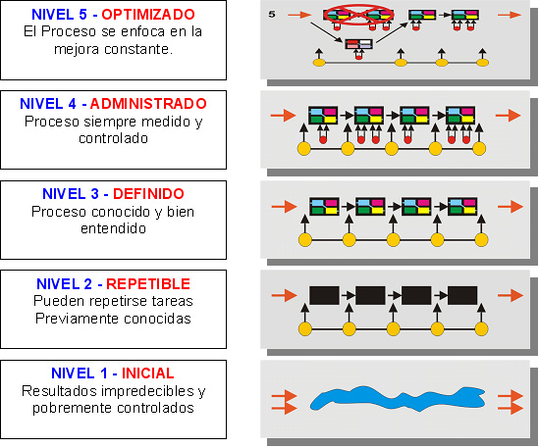
Grados de madurez de los procesos

Slide 20
Método de Evaluación.
Inicial | Pre- Requisitos
 | Intento de Administración
Repetible | Procesos de Capacidad
 | Integración Interna
Definido | Productos
 | Control de Calidad
Gestionado | Información de Administración
 | Integración externa
Optimizado | Relación con el Cliente
Niveles de madurez de un proceso
Nivel | Descripción | Puntuación Obtenida | Puntuación Esperada | Resultado
Nivel de madurez de un proceso | Niveles del modelo de auto-evaluación empleado para el análisis | Puntuación obtenida en la evaluación de la empresa en estudio | Puntuación esperada para pasar el nivel de acuerdo al sistemas de auto-evaluación | Si la puntuación obtenida es mayor o igual a la puntuación esperada Pasa de nivel, caso contrario Falla

Slide 21
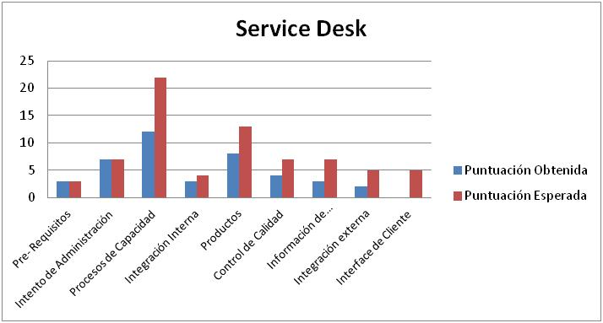
Service Desk
Resultados:
Service Desk alcanza el puntaje esperado para pasar los niveles de Pre-Requisitos e Intento de Administración correspondientes al Nivel Inicial pero no alcanza el puntaje de Procesos de Capacidad correspondiente al nivel Repetible por lo cual no pasa de éste nivel.

Slide 22
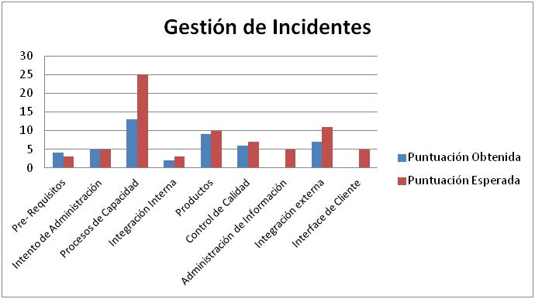
Gestión de Incidentes
Resultados:
La Gestión de Incidentes está en un nivel Repetible ya que alcanza el puntaje para pasar los niveles de Pre-Requisitos e Intento de Administración correspondientes al Nivel Inicial y falla en el nivel Procesos de Capacidad correspondiente al nivel Repetible, por lo cual no pasa de éste nivel.

Slide 23
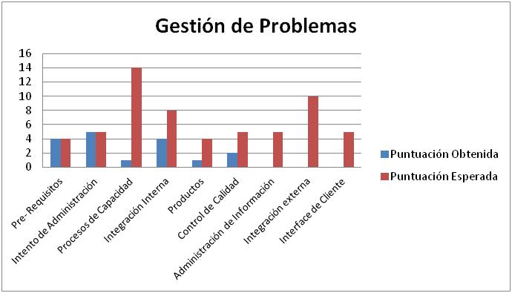
Gestión de Problemas
Resultados:
La Gestión de Problemas está en un nivel Repetible ya que alcanza el puntaje para pasar los niveles de Pre-Requisitos e Intento de Administración correspondientes al Nivel Inicial y falla en el nivel Procesos de Capacidad correspondiente al nivel Repetible por lo cual no pasa de éste nivel.

Slide 24
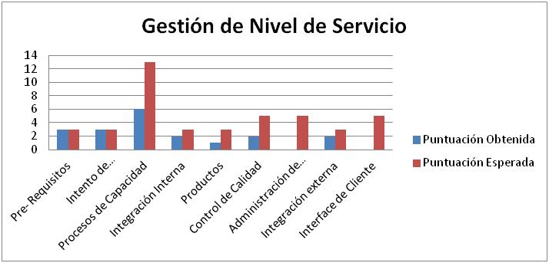
Gestión de Nivel de Servicio
Resultados:
La Gestión de Nivel de Servicio está en un nivel Repetible ya que alcanza el puntaje para pasar los niveles de Pre-Requisitos e Intento de Administración correspondientes al Nivel Inicial y falla en el nivel Procesos de Capacidad correspondiente al nivel Repetible, por lo cual no pasa de éste nivel.

Slide 25
Análisis de Resultados
Los procesos de Gestión de Soporte en el Departamento de Servicios ITT de Hightelecom están en un Nivel Repetible.
Nivel Repetible significa que los procesos básicos son establecidos y existe un nivel de disciplina adheridos al proceso. Las posiciones están creadas pero los roles y responsabilidades son pobremente definidos.

Slide 26
Análisis de Resultados
Adicionalmente la autoevaluación permite concluir que:
No existe una herramienta informática para la Gestión de Servicios.
No existen indicadores para medir la gestión.
No se hacen reuniones periódicas entre los encargados del Service Desk y la Gerencia para analizar las actividades del Service Desk.
No se realiza monitoreo de las tendencias en los incidentes, ni de la percepción que los clientes tienen sobre los servicios proporcionados.
No realizan ninguna encuesta de la satisfacción de los clientes.

Slide 27

Implementación de ITIL en las organizaciones
Un factor clave para la implementación de ITIL es la automatización, por dicho motivo, resulta fundamental contar con el apoyo de una herramienta compatible con procesos ITIL (ITIL Compliant). Uno de los factores limitantes en la implementación de ITIL en una organización, suele ser el alto costo de licenciamiento de las herramientas utilizadas.

Slide 28
Herramienta de gestión de servicios OTRS
El OTRS (Open Source Ticket Request System) también conocido como Trouble Ticket System, es una aplicación para la gestión y respuesta de solicitudes de los clientes de una empresa. Es un sistema de solicitud de ticket, conocido también como sistema de tickets de problemas, basado en código abierto.
Ventajas de la utilización del OTRS
Apoyar al cumplimiento de normativas y mejores prácticas.
Mejorar la calidad de servicio de IT.
Aumentar la satisfacción del usuario final.

Slide 29
Herramienta de gestión de servicios OTRS
OTRS ha sido implementada por varias entidades en el Ecuador para gestionar diferentes servicios.

Slide 30

Implementación de la herramienta OTRS
Perspectiva del sistema
Gestionar los incidentes y problemas a través de procedimientos previamente definidos.

Slide 31
Implementación de la herramienta OTRS
El sistema contará con un módulo de administrador y uno de agente; dentro del módulo de administrador se pueden realizar todas las configuraciones necesarias para que los agentes puedan atender los tickets, crear usuarios, y otras tareas de administración.
Dentro del módulo del agente se puede principalmente cerrar tickets que detallen el incidente o problema con su respectiva solución, ayudando así a que se lleve un registro de incidentes o problemas más frecuentes, para que de esta manera la organización pueda tomar las acciones correspondientes.

Slide 32
Configuración General del Sistema
Creación de grupos de usuarios
Creación de Agentes
Creación de Roles
Creación de Respuestas
Creación de Clientes
Creación de Campos Dinámicos en el Ticket
Creación de Acuerdo de Nivel de Servicio
Definir correo de entrada para la mesa de ayuda
Definir correo de salida para la mesa de ayuda
Creación de un Ticket
Recepción de un ticket vía mail
Búsqueda
Establecimiento de calendario de trabajo

Slide 33
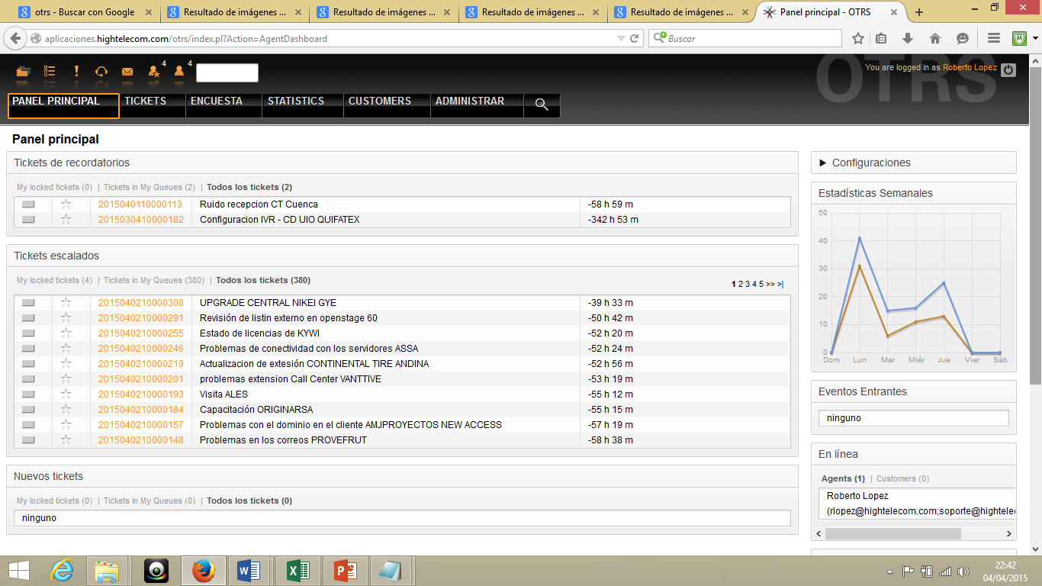
Descripción General del Sistema

Slide 34
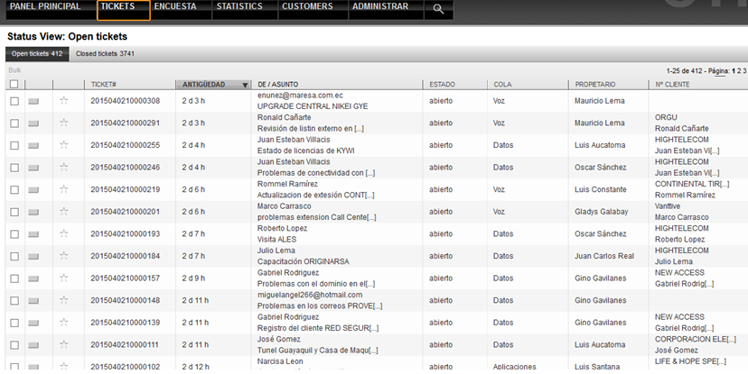
Descripción General del Sistema

Slide 35
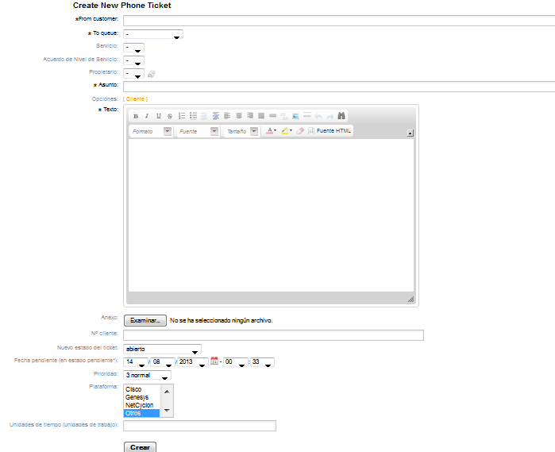

Slide 36
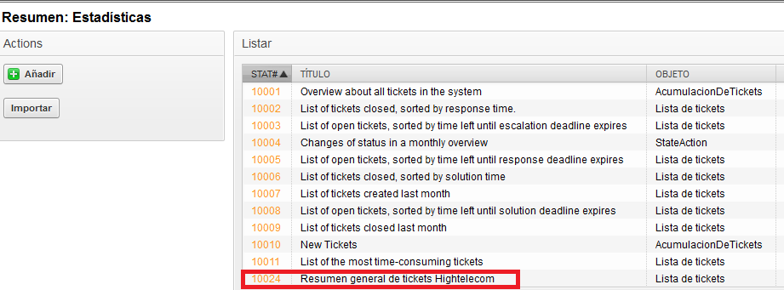
Descripción General del Sistema

Slide 37
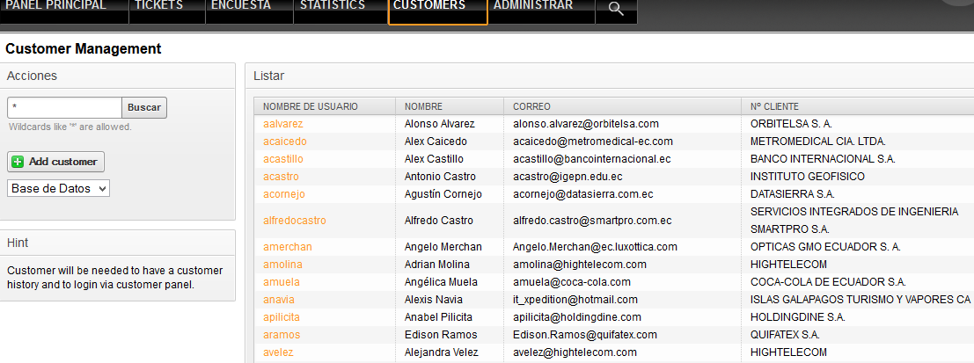
Descripción General del Sistema

Slide 38
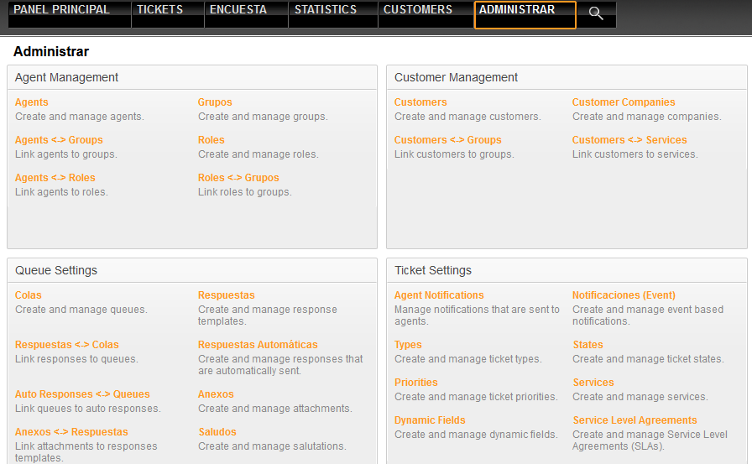
Descripción General del Sistema

Slide 39
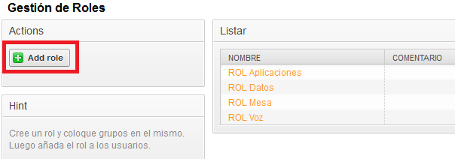
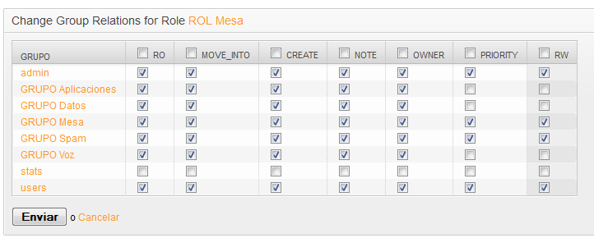
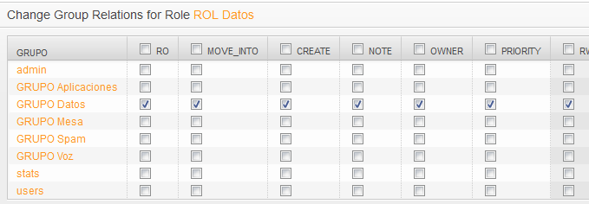

Slide 40
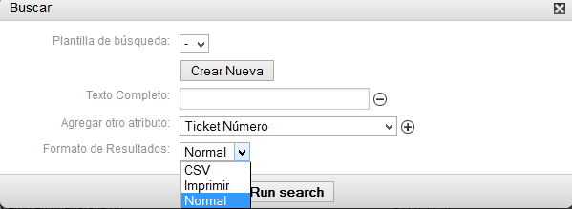
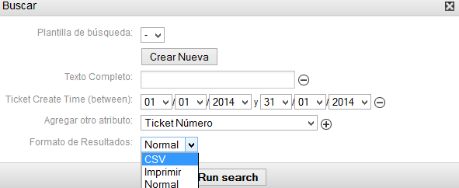

Slide 41
Evaluación del impacto operacional en la productividad de la compañía
La evaluación de los indicadores se realizó en base a los incidentes registrados en el primer semestre del año 2013 (470 tickets) sin el uso de la herramienta, y el primer semestre del 2014 (1427 tickets) con el uso de la herramienta.

Slide 42
Evaluación del impacto operacional en la productividad de la compañía
Para esta comparación se seleccionaron los siguientes datos estadísticos:
Porcentaje de incidentes resueltos.
El tiempo promedio para resolver incidentes.
Porcentaje de incidentes con prioridad alta.
Se definieron estos indicadores ya que son con los que se contaba previo a la implementación y los cuales podían ser comparados con la utilización de la herramienta.

Slide 43
Evaluación del impacto operacional en la productividad de la compañía
Métrica | Sin Sistema | Con sistema de Gestión de Servicios
Porcentaje de incidentes resueltos | 100% | 100%
Tiempo promedio de resolución desviación promedio [min] | 146 min ± 105 | 74 min ± 62
Porcentaje de incidentes con prioridad alta | 43,19% | 0,56%

Slide 44
Evaluación del impacto operacional en la productividad de la compañía
Tiempo promedio resolución de incidente Sin Sistema vs Con Sistema

Slide 45
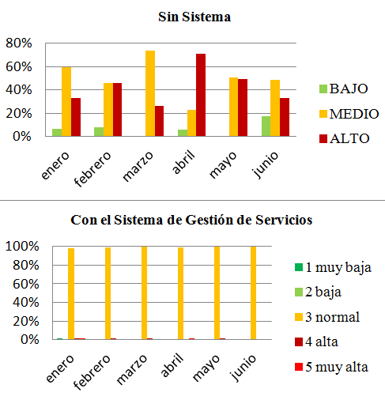
Evaluación del impacto operacional en la productividad de la compañía
Porcentaje de prioridad de incidente Sin Sistema vs Con Sistema

Slide 46
Matriz de priorización de incidentes
En la valoración de incidentes los mismos serán valorados de acuerdo a su urgencia e impacto en una escala del 1 al 5 como se detalla en la tabla a continuación.

Slide 47
Evaluación del impacto operacional en la productividad de la compañía
De acuerdo a los resultados obtenidos de la comparación de indicadores sin sistema vs. con sistema, se puede señalar que con el uso del sistema propuesto se reducen los tiempos de resolución a incidentes, brindando de esta manera el mejor servicio a los usuarios y por ende a la organización.
El mayor beneficio, aunque en principio intangible, es el disponer de un registro de los incidentes, el cual no existía y en caso de que el personal salga de la compañía el conocimiento y experiencia quedan registrados.

Slide 48
Evaluación de la herramienta por el usuario
La herramienta ha permitido registrar y controlar la atención de los requerimientos de los clientes.

Slide 49
Evaluación de la herramienta por el usuario
La interfaz gráfica de la herramienta dispone de menús de fácil entendimiento y acceso.

Slide 50
Evaluación de la herramienta por el usuario
El tiempo de respuesta de la herramienta al ingresar y registrar un ticket es adecuado.

Slide 51
Evaluación de la herramienta por el usuario
La información proporcionada por la herramienta permite asignar de una manera equitativa el trabajo (distribución igualitaria de tickets).

Slide 52
Matriz de priorización de incidentes

Slide 53
Evaluación de la herramienta por el usuario
La herramienta dispone de información suficiente para su utilización y configuración.

Slide 54


Evaluación de la herramienta por el usuario

Slide 55

  Conclusiones
Se determinó que Hightelecom cuenta con procedimientos sistematizados pero no se han documentado, precisado ni comunicado oficialmente. Las normativas vigentes, hasta el inicio del presente proyecto, fueron desarrollados en función a las experiencias de los ingenieros de la compañía. Razón por la cual se rediseñó y documentó los procesos.

Slide 56
  Conclusiones
Con la implantación del sistema propuesto se constató que el tiempo promedio en la resolución de un incidente disminuye aproximadamente un 50%.

Slide 57
  Conclusiones
El porcentaje de incidentes registrados con prioridad alta disminuye del 49% a menos del 1%.

Slide 58
Recomendaciones
Tener el compromiso de la Gerencia del Departamento de ITT, para cumplir y hacer cumplir el proceso.
Establecer cronogramas de capacitación constante hacia todos los colaboradores involucrados en los procesos, mantenerlos informados sobre las ventajas de las mejores prácticas, ya que esto ayudará a entender la importancia de los mismos y lograr el compromiso de todos.
La socialización de los hallazgos y logros alcanzados es importante para todo el personal ya que ellos son clave en el mejoramiento de los procesos.
Revisión constante de los indicadores de gestión por medio de los responsables del proceso, y que estos sean analizados en las reuniones gerenciales para la toma de decisiones.
Implementar la herramienta en los otros Departamentos de la compañía.

Slide 59

Reflexión Final
“La Mejora Continua es importante porque si una Empresa que no revisa sus planteamientos y sus métodos, sencillamente la adelanta la competencia porque se queda desfasada. … La Mejora Continua es crucial tanto para las personas como para las organizaciones , porque nada en esta vida es permanente …”
James C. Hunter
GRACIAS!

